Slide 1
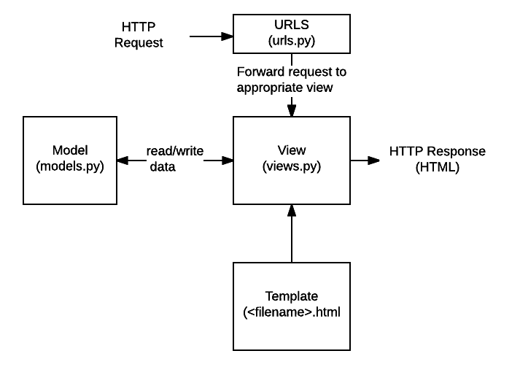
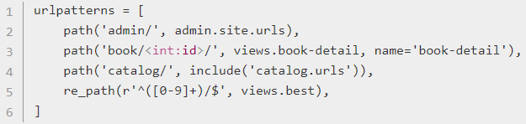
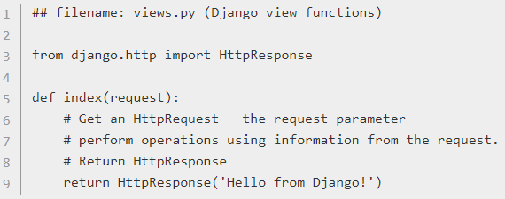
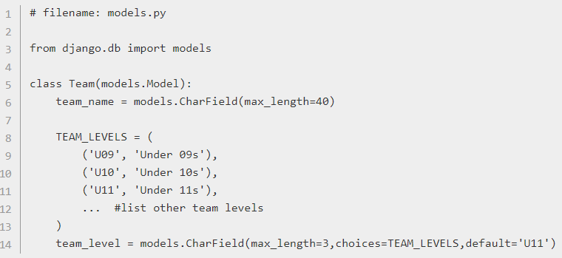
urlpatterns object is a list of path() and/or re_path() functions
те що в <> передасться як іменований аргумент у ф-ю
працює з регулярками, те що в круглих дужках передасться як аргумент
вʼюшка – приймає request повертає response
звідки все наслідується
ця штука називається choices – це кортеж що складається з вкладених кортежів в кожному з яких є скрочена назва, і відповідна їй повна назва (для юзера)

Slide 2
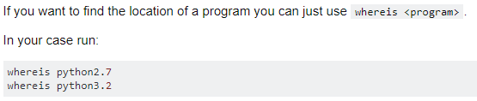
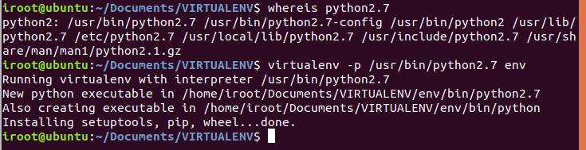
коли потрібно знайти на убунті шлях до програми

Slide 3
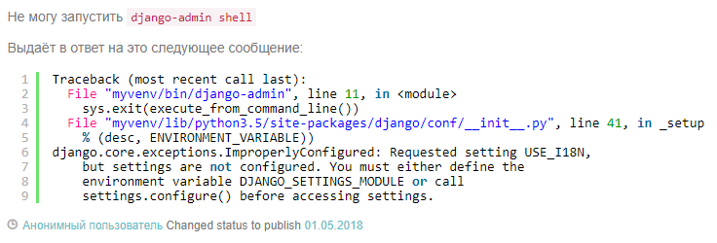
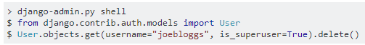
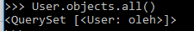
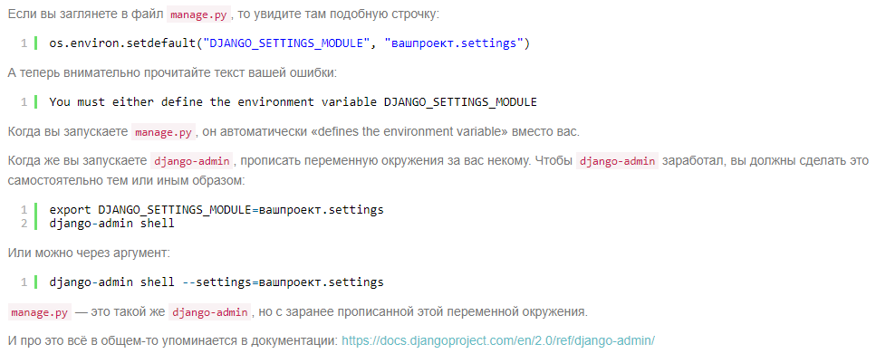
Створити суперюзера легко, а потім ше легше забути пароль, того шоб видалити суперюзера треба так
або
або так
Відповідь:

Slide 4
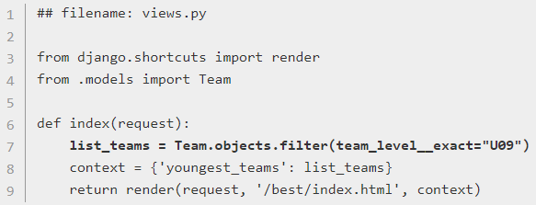
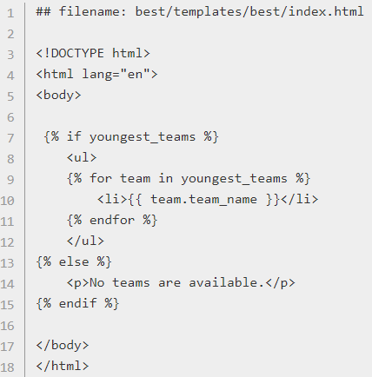
https://developer.mozilla.org/en-US/docs/Learn/Server-side/Django/development_environment
імʼя поля
подвійний андерскор
тут як поставити джанго в тому числі на вінду
тип фільтрування
спеціальні скобки

Slide 5
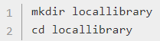
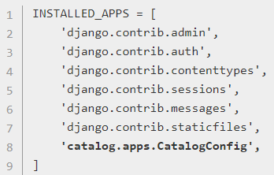
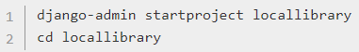
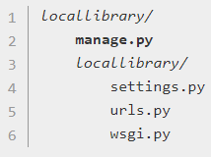
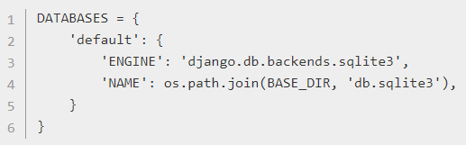

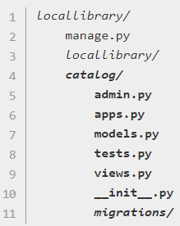

3.
реєструємо нашу приложеньку
1.
отримаємо:
2.
отримаємо:
https://en.wikipedia.org/wiki/List_of_tz_database_time_zones

Slide 6
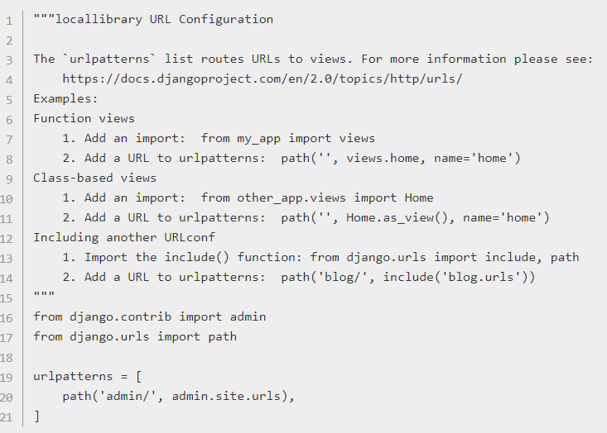
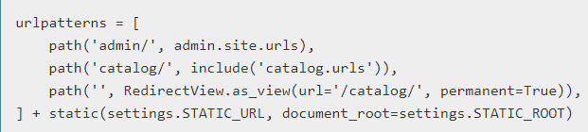
4.
locallibrary/locallibrary/urls.py
є такий файл
а ми створюємо новий файл з таким
/catalog/urls.py
перенаправляє з цього на це

Slide 7
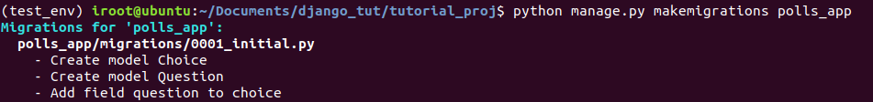
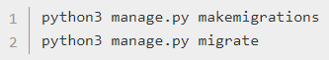
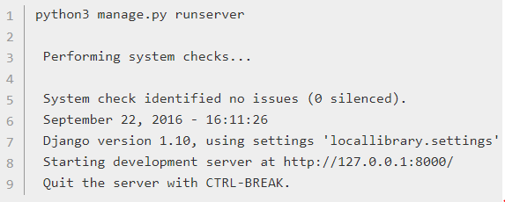
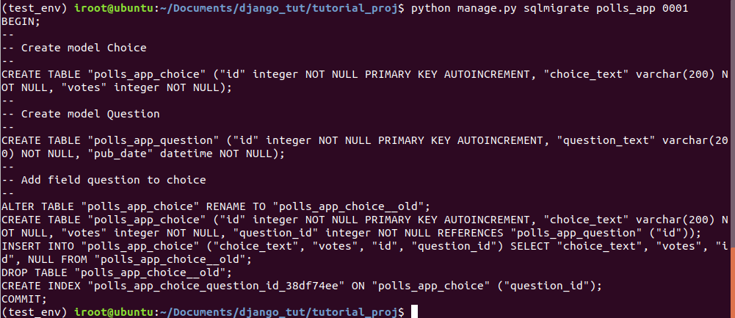
5.
вказуємо для якого саме приложения проводити міграцію
відкриває sql код

Slide 8
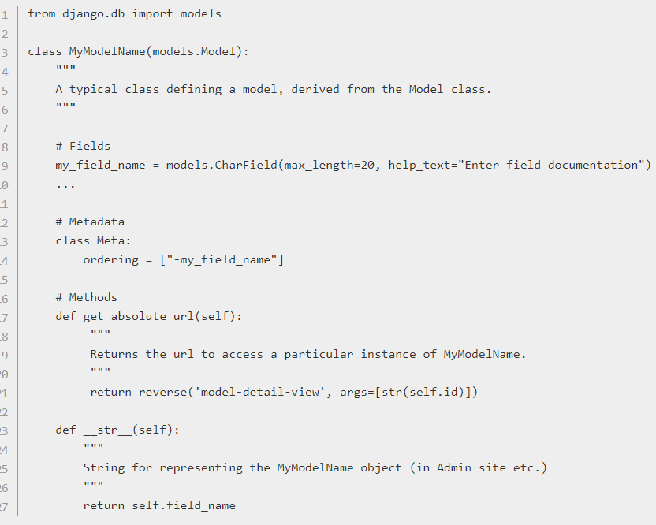
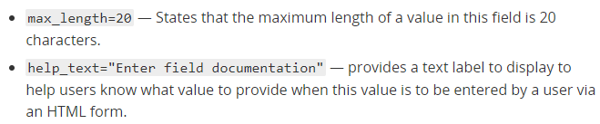
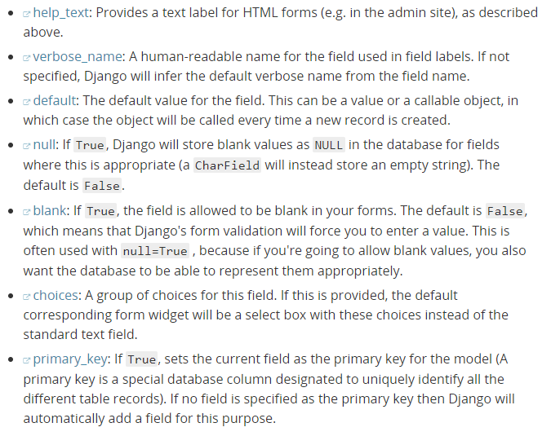
основні (найбільш вживані) аргументи полей:
character fields are sorted alphabetically, while date fields are sorted in chronological order – це означає: все що записуватиметься
сюди, сортуватиметься по алфавіту навпаки(бо мінус спочатку)
читабельний вигляд обʼєкта

Slide 9
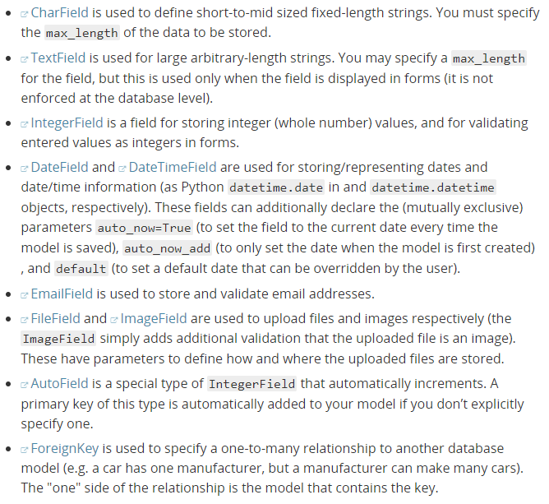
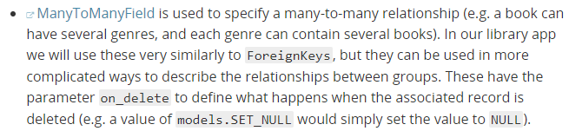

Slide 10
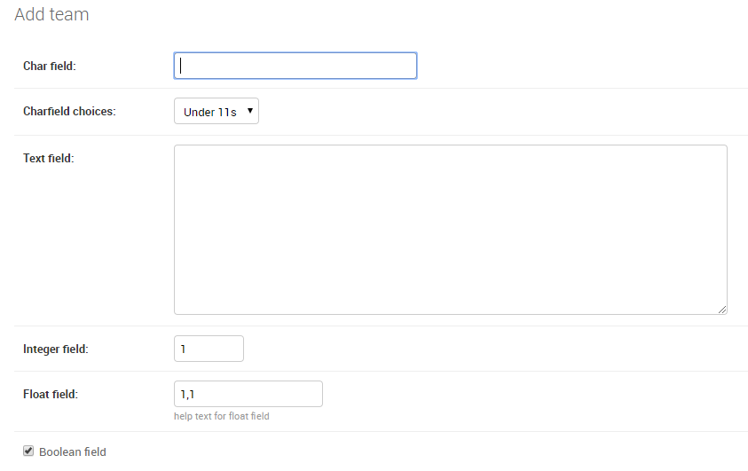
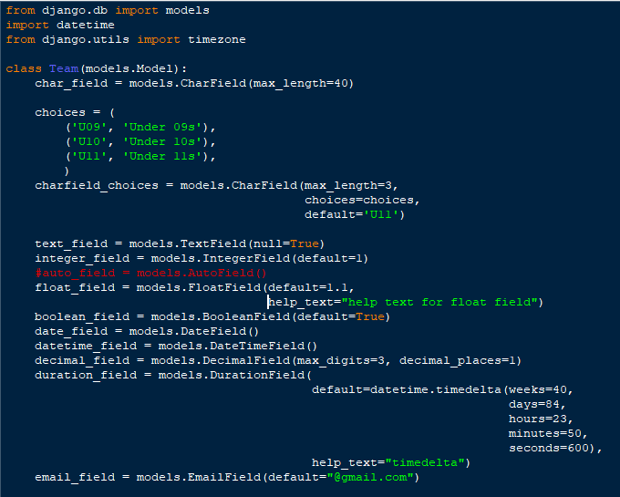
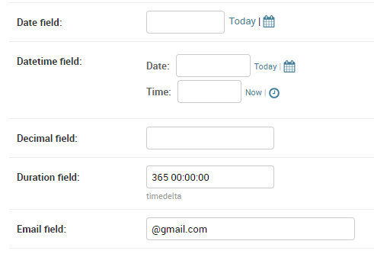

Slide 11
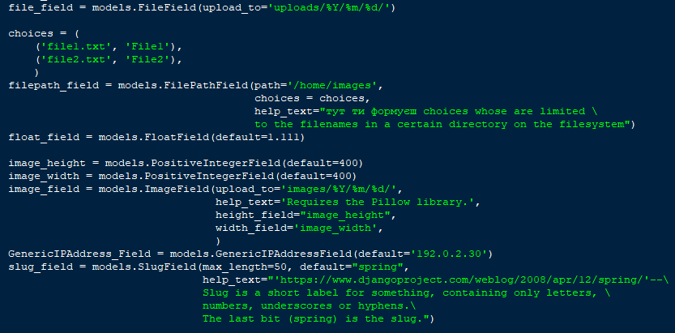
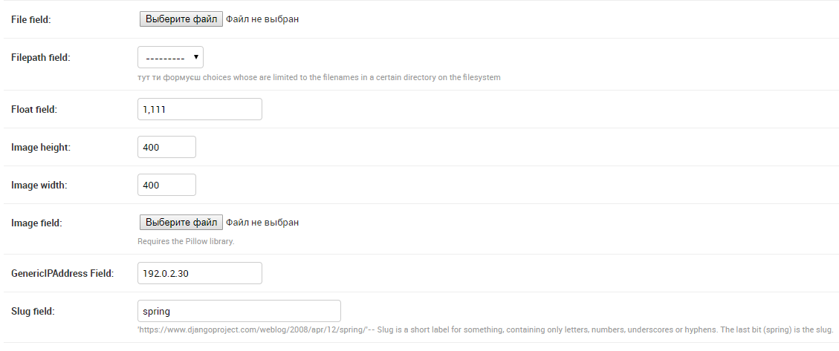

Slide 12
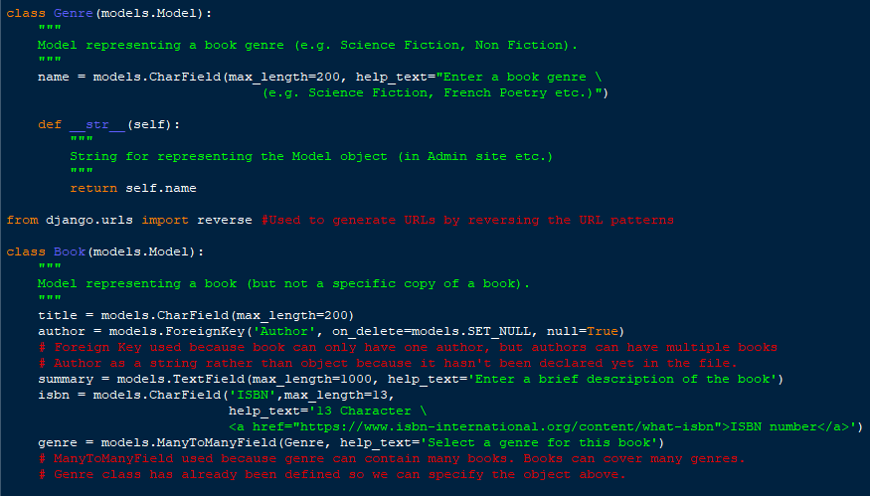
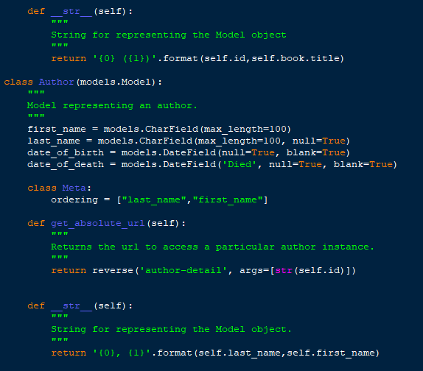
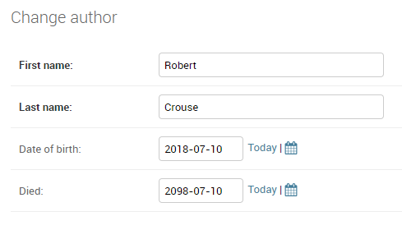
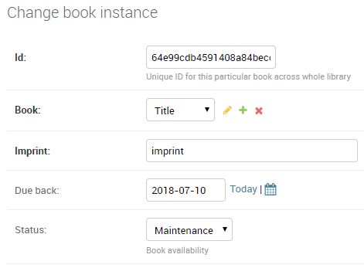
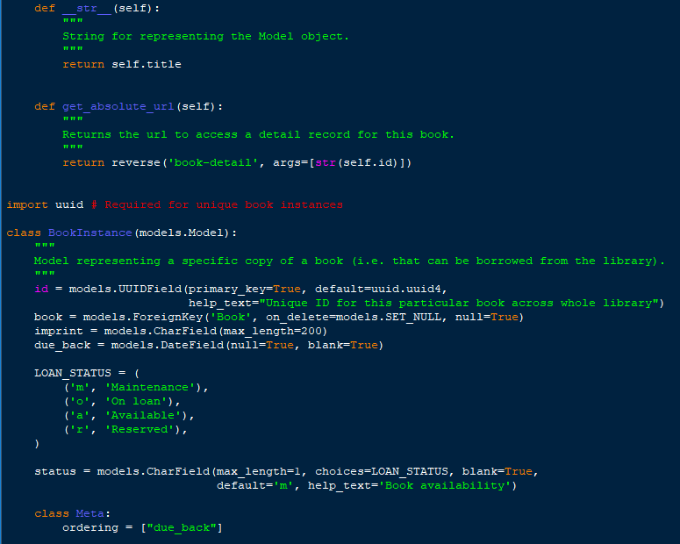
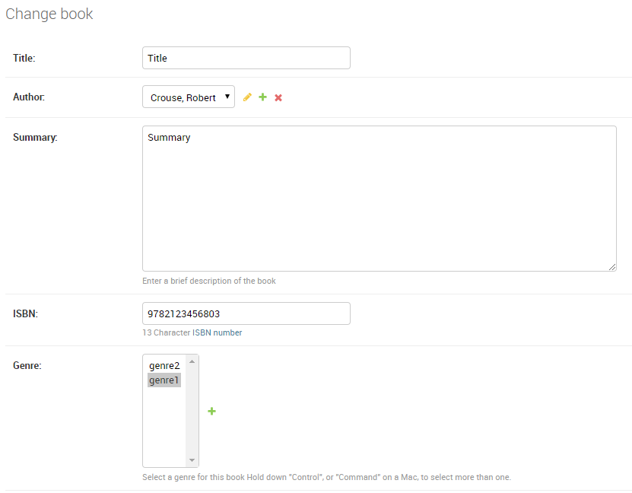
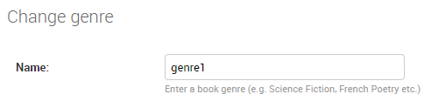
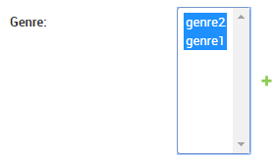
можна і так

Slide 13
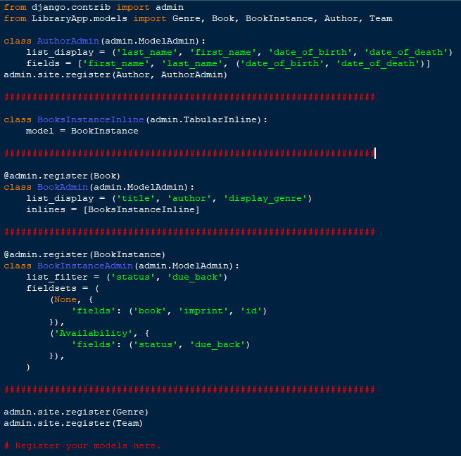
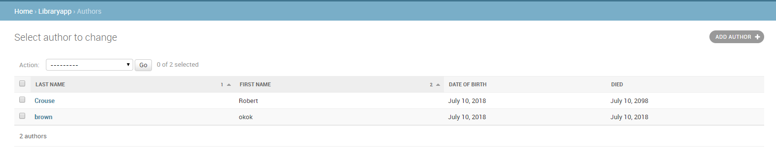
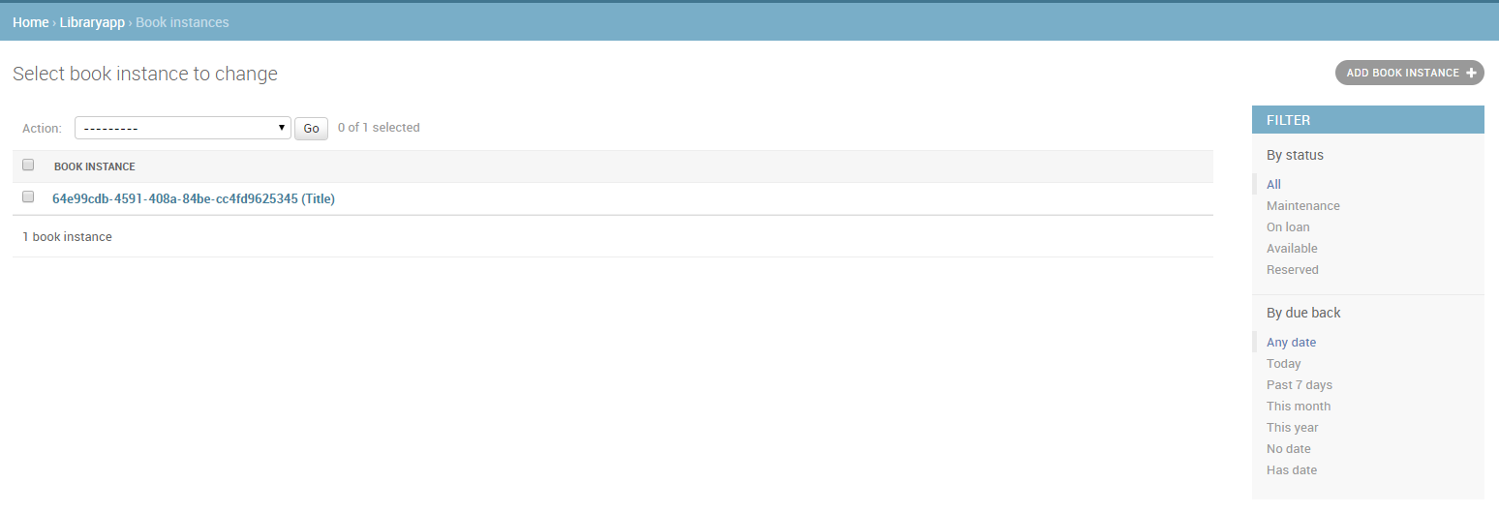
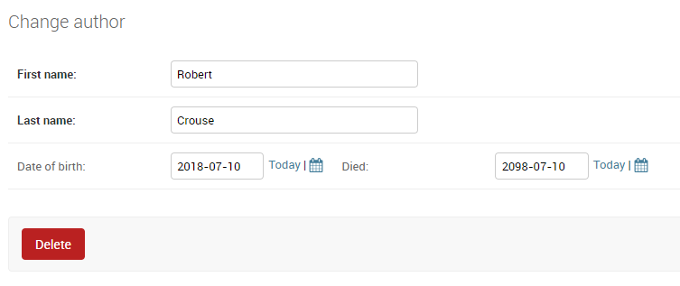
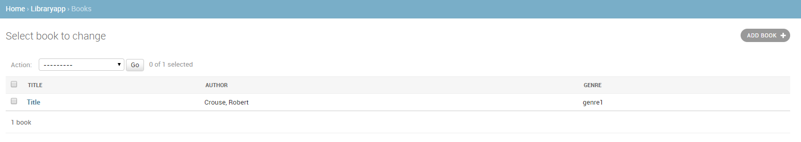
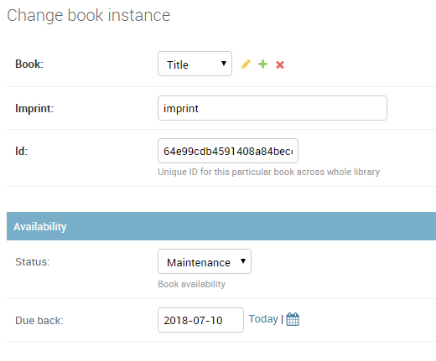
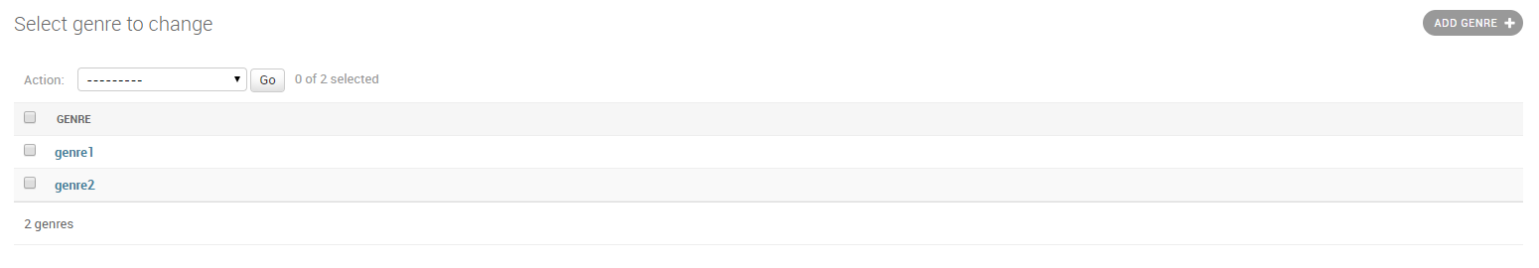
To change how a model is displayed in the admin interface you define a ModelAdmin class (which describes the layout) and register it with the model.
звичайний спосіб
те шо в круглих скобках – то стоїть в рядок, те що в квадратних по вертикалі
спосіб реєстрації через декоратор
звичайний спосіб
нема синього заголовку(None)
воно добавляє можливість модифікувати одночасно дві різні модельки, наскільки я розумію,

Slide 14
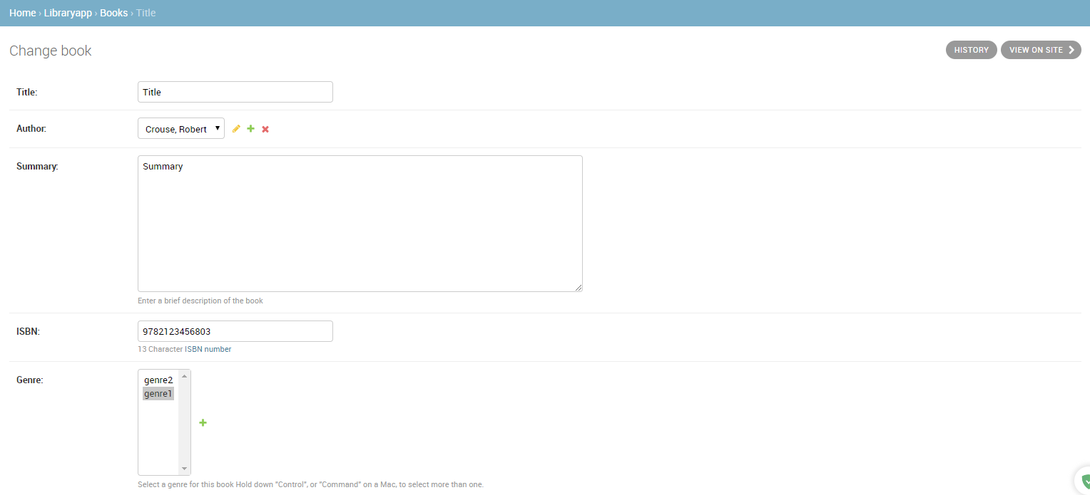

коли наслідується від
то такий вигляд

Slide 15



коли наслідується від
тоді такий вигляд

Slide 17






при чому в сетінги я взагалі не ліз все по дефолту (це я стосовно static, template папки, по дефолту Django шукає їх зразу в папці приложеньки (STATIC_URL=‘/static/’))

Slide 18


Slide 19





автоматична конвертація (і передача у відповідну функцію як іменований аргумент)
але ніхто не заперечує зробити кастомний конвертер(тільки не забудь його зареєструвати)
альтернативний варіант через регулярки:

Slide 20








як правильно працювати з вкладеними аргументами:
дефолтний параметр
звичайна іменована група
так звана non-captured група
(вона не передасться як аргумент)
Під час пошуку url конфіг ігнорує протокол, назву домена - а зразу шукає за основною сторінкою:
ще один цікавий патерн
якщо є таке, можна спростити до цього(щоб оминати повторення)
app/urls.py
main/urls.py
цей аргумент передаэться абсолютно нормально

Slide 21






в цьому прикладі показано як все ж таки використовуються передані іменовані аргументи:
передача додаткових опційних аргументів:
передача додаткових аргументів з include()
або
фун-я reverse() це аналог url в темплейтах: в цьому прикладі вона поверне строку зі шляхом куди перенаправити виклик:
articles/2006/ .

Slide 22


короче: reverse вміє шукати по всіх раніше оголошених url–ках і повертати їх власне, і якщо вона раптом знайшла дві одинакові, то повертає ту яка останньою добавлена в urlpatterns

Slide 23



URL namespaces
Короче еплікейшн може мати свій namespace
головна сторінка еплікейшна
namespace(назва еплікейшн)
namespace(ще якесь приложение (обгортка))

Slide 24



Пагінація:
11 – тий обʼєкт відображатиметься уже на наступній сторінці

Slide 25



припустимо в нас вже є моделька Contacts:
кількість обʼєктів
кількість сторінок
повертає обʼєкт сторінки, і вміє обробляти вихід за межі діапазону, якщо число відʼємне прийшло або завелике, поверне останню сторінку, якщо взагалі не число поступило поверне першу сторінку.
list, tuple, QuerySet, or other sliceable object
скільки обʼєктів можна максимум поміщати на одну сторінку
стосується останньої сторінки:
якщо orphans = 5 , наприклад,
то якщо на останній сторінці
є 4 обʼєкти то вони додадуться
до попередньої, якщо 6 – залишаться
а це просто повертає обʼєкт сторінки

Slide 26





необхідно:
Sessions
інформація витягується з обʼєкта request що приходить у вʼюшку:
підраховує кількість відвідувань сайту
дефолтний аргумент на випадок якщо сесії ще немає
як зберігати дані сесії:
Сесія – це механізм запамʼятовування стану між сайтом і поточним браузером. Ти можеш зберігати дані прямо в браузері, і вони будуть доступні тобі коли ти сконектишся з браузером.
бо тут ми не напряму звертаємося до обʼєкта сесії , а до його даних

Slide 27





Приклади як працювати з обʼєктом сесії

Slide 28






1)
database-backed sessions
дані сесії зберігатимуться в базу даних
потрібно:
INSTALLED_APPS = 'django.contrib.sessions'
2)
cached sessions
(cache-based session backend)
приклад:
в Чому ж суть кешування?
якщо ми проводимо важкі обчислення то їх результати легше і швидше запамʼятати щоб не перераховувати наступного разу
якщо так, то це просте кешування
тут дані записуються і в кеш і в базу даних
3)

Slide 29




4)
простий приклад використання кешування:

Slide 30





це означає що ти ше не залогінився
для чого потрібен цей блок коду? Уяви шо ти залогінився, і просто обновляєш сторінку, тобто ше раз викличеться це, і відповідно затреться username того тут ти його мусиш відновити.
ссилка – це метод get
form – це метод post
тут ми відправляємо логін і пароль
валідація чи символи допустимі тощо
запамʼятати що я залогінився
тобто
і відповідно тут вже не буде None

Slide 31






User authentication and permissions
Треба створити юзера або програмно як тут:
або через адмінку:
4)
1)
2)
3)

Slide 32







5)
тому створюємо папку темплейт в корені проекту і і так як вимагає ексепшн registration/login.html
працювати не буде, але так і має бути
але ці працюватимуть (показуватимуть що не знайшли темплейта):

Slide 33





/locallibrary/templates/registration/login.html
по дефолту кидати на домашню сторінку
бо по дефолту кидає після залогінювання сюди:
/locallibrary/templates/registration/logged_out.html

Slide 34


/locallibrary/templates/registration/password_reset_form.html
This is the form used to get the user's email address (for sending the password reset email).

Slide 35





шоб джанго міг розсилати емейли в сетінгах треба:

Slide 36





класові вʼюшки:
the views will use this "next" value to redirect the user back to the page where they first clicked the login/logout link.
декоратор - перевіряє чи користувач має право викликати цю вʼюшку, якщо ні направляє на це: після введення пароля повертає назад
settings.LOGIN_URL

Slide 37


Робота з формами

Slide 38





чуток про форми
По туторіалу з офіційної документації 1.11
це взялося звідки? Воно автоматично створилося, коли ми замутили це

Slide 39





генерує ось це
перевіряє чи дані введені у форму правильні, якщо так то автоматично заповниться атрибут cleaned_data

Slide 40





як отримати доступ до полів?
назва поля
альтернативно генерує це
створить такий ліст
можна кастомізувати виведення ерорів

Slide 41







можна організувати цикл по полях
цикл по видимих і невидимих полях

Slide 42








Нехай маємо форму
Formset – дозволяє працювати з декількома формами на одній сторінці
обмежує кількість форм для показу. Якщо форм зі заповненими даними буде, наприклад, три , то вони відображатимуться тут в будь-якому випадку, а extra не показуватимуться
Створюємо множину таких форм
якщо дописати цей атрибут, то на max_num впливатиме валідація.
згенерувало HTML відповідної форми
означає згенерувати ще дві додаткові такі самі форми
початкові дані у вигляді словника, якщо би був ще один словник з даними в даному масиві, то сторилися б 4 форми дві з яких заповнені (на основі поч. даних ) і дві пусті (extra)
як працює валідація і помилки
заповнене даними з initial
пусті додаткові форми (extra)
скільки помилок всього назбиралося

Slide 43




ці дані необхідні щоб не зʼявлялася така помилка
initial дані не змінювалися бо тут нічого не передавалося
чи початкові дані форми якимось чином змінювалися?
This data is required for the ManagementForm.
як отримати доступ до Management Form в темплейті ?
метод описує валідацію на рівні FormSet
чи яка-небудь Form в даній FormSet має помилки
якщо такий title уже є в списку titles то помилка інакше додати в список

Slide 44


перевіряє шоб форм не було більше ніж одна
даних забагато тому

Slide 45


короче цей атрибут добавляє додаткове поле для введення числа, що означатиме порядок сортування / упорядкування даних
коли ми вказуємо значення ORDER то сортуватиме по ньому

Slide 46


добавляє checkbox яким можна видалити форму з FormSet
позначає форму як видалену

Slide 47




Passing custom parameters to formset forms
Adding additional fields to a formset
Passing custom parameters to formset forms
Цю штуку можна кастомізувати

Slide 48





або
Два формсети на одній сторінці

Slide 49






Creating forms from models
Моделька
еквівалентно
Форма
який у свою чергу викликає цей метод перевірки валідації для модельки
blank=True
required=False
verbose_name
label
неявно і явно викликають валідацію модельки звʼязаної з віповідною формою
help_text
help_text
choices
Select
перевизначення ерор месседжа
еквівалентно
скорочена форма запису

Slide 50



поверне обʼєкт який ще не був збережений до бази
а це необхідно для збереження ManyToMany relationship (мусиш викликати його тільки тоді, коли commit=False)
викине ValueError якщо під час save() щось піде не так

Slide 51











того можна тільки початково ініціалізувати дані незмінюваного поля
якщо для поля вказати ось таке, то воно не буде включатися у форму
не включати це поле у форму
означає включити всі поля у форму
тут кастомізація label, help_text і error_massages для поля name
кастомізація віджета:
замість дефолтного <input text> застосувати textarea
все що оголошуємо явно має чітко відповідати моделі
використовувати свій кастомний клас для вказаного поля
щоб дозволити лакалізацію для поля
вказуємо дефолтний валідатор slug для поля charfield
для поля форми що вказане явно, будь-яка кастомізація в класі Meta буде проігнорована , бо цей клас застосовується тільки для не вказаних явно штук

Slide 52










Наслідування
якщо child має власний клас Meta то використовуватиметься він, якщо ні, унаслідується мета клас першого батька (якщо батьків декілька)
Providing initial values
не дивлячись на те що моделька мала дефолтне значення, форма задає їй власне початкове значення
спосіб створити форму через вбудовану фун-ю
внесення певної модифікації
modelformset_factory
тут пишемо якусь кастомну валідацію
Це посуті та сама ф-я formset_factory але вона будує set на основі самої модельки а не форми

Slide 53






Не забувай шо, форма це штука яка генерує HTML на основі модельки, чи обʼєктів модельки,
або
створення формсет на основі відфільтрованих обʼєктів
Використання formset у вʼюшці
якщо не хочеш генерувати html на основі вже існуючих обʼєктів
Збереження даних

Slide 54







кастомізація перевірки валідації
Using a custom queryset
необхідна штука для перевірки unique, і тому подібне, того варто так робити
важливо змінити не тільки атрибут cleaned_data але й instance
Using the formset in the template

Slide 55






Нехай маємо таке
inlineformset_factory
перевизначення clean
дозволяє створити формсет який дасть можливість модифікувати книжки тільки конкретного автора
коли одна моделька має з іншою декілька різновидів звʼязків

Slide 56










які можуть бути?
Form Assets
Наслідування
'all', 'aural', 'braille', 'embossed', 'handheld', 'print', 'projection', 'screen', 'tty' and 'tv'.
стиль для екрану, стиль для друку
відміна наслідування для вказаних атрибутів
If a path starts with /, http:// or https://, it will be interpreted as an absolute path,

Slide 57





зберігається такий порядок який оголошений у класі Media
відфільтровування
media атрибут існує не тільки для віджетів але й для звичайних форм
додавання

Slide 59







Простий приклад модельок
Models
що це?
імʼя яке має бачити юзер
це пишеться в базу,
це виводиться на екран
дивись різницю, що повертає
означає вважати дане поле головним ключем всієї модельки і це викличе таку поведінку
замість модифікації існуючого створить новий обʼєкт

Slide 60






Relationships
Many-to-many relationships
Many-to-one relationships
короче, ForeignKey – це коли для створення модельки потрібно їй передати ссилку на реальний обʼєкт, як m1 потребує реальний обʼєкт person і group
many
many
to
one
to
many
тобто для car1, car2, car3… тут можна вибрати один і той же обʼєкт фабрики
це означає що доступ до Person відбуватиметься через Membership
ManyToMany
в групу записалися дані як тільки створилося членство
1) Один чувак може мати декілька членств
2) декілька чуваків можуть бути в декількох групах
всі операції повинні проходити через проміжну модель Membership

Slide 61







це стосовно цієї опції, є ше такі варіанти:
on_delete=models.CASCADE
всі операції повинні проходити через проміжну модель Membership
but
цей метод може
альтернативне до вищого

Slide 62













One-to-one relationships
це хоча оголошене тут, доступне аж з обʼєкта Place

Slide 63









але тільки цей клас буде абстрактним
немає проблем з імпортуванням модельки
містить все те що не являється безпосередньо полем
такий клас не створює таблиці в базі даних, але служить батьківським класом
meta inheritance
неправильно, syntax error, може бути тільки один underscore
common/models.py
якщо не вказувати в абстрактному класі related_name і related_query_name то буде по дефолту:
відповідно
common_childa_related
childa_set
common.ChildA.m2m
common_childas
і того конфлікту з цим не буде
бо інше app_label

Slide 64












inheritance для модельок в джанго працює як автоматично створене поле:
щоб не виникала помилка треба вказати
models.ManyToManyField(Place,related_name='provider')
використання власного менеджера:
менеджер – це основне джерело, яке повертає queryset
це по суті для бази даних та сама моделька, але використовуючи її ми можемо наприклад змінити порядок сортування, при цьому не змінюючи порядок сортування оригінальної модельки
ця техніка не перезапизує дефолтний менеджер, тобто він тоже доступний
тим не менше, коли query прийшов на Person то повернеться Person, коли на MyPerson то MyPerson

Slide 65



Multiple inheritance
Щоб уникнути зіткнення автоматично згенерованих полів у дитячому класі, роблять так
AutoField згенерується тут
або
ще важлива замітка: в джанго на відміну від python в дитячому класі не можна перевизначати поля, тобто створювати такі самі які вже є у батьківському, тільки у випадку abstract model.
якщо хочеш розбити модельки на декілька файлів:
імпортуй в __init__.py

Slide 66














Making query
доступ до manager відбувається так:
менеджер – це основне джерело, яке повертає queryset
бо b – це обʼєкт
витягти всі обʼєкти
витягти один обʼєкт
запись перекл.
звʼязується з базою даних аж тут
цепочка фільтрування
that starts with “What”, that were published between January 30, 2005, and the current day.
queryset => another queryset
creating
saving ManyToManyField
повернути перших 5 обʼєктів
updating
Saving ForeignKey
кожен другий обʼєкт

Slide 67
посортувати і повернути перший елемент
еквівалентне до вищого
field
lookuptype
ForeignKey field
field_id
можна опускати
не чутливе до реєстру
майже всі фільтри мають відповідні не чутливі до реєстра відповідники
і ше таке є
повернути ті, в яких name модельки Author пустий, і ті в яких Entry.authors пустий
повернути тільки ті, в яких name модельки Author пустий

Slide 68


Blog1
Blog2
Blog3
поверне Blog1, Blog2, Blog3 - бо кожен з них містить таку Entry що відповідає двом умовам одночасно
всі що містять Lennon
всі що Published 2008
Entry1
Entry5
Entry7
на основі повернутого видасть
Lennon
Published 2008
Lennon
Published 2005
Lennon
Published 2008
поверне Blog1, Blog2, Blog3
поверне Blog1, Blog2, Blog3
Entry2
Entry6
от така різниця
Mark
Published 2008
Lennon
Published 2008
протилежне до цього
протилежне до цього
Entry3
Lennon
Published 2005
підтримує арифметичні операції з числами, датами,
бітові операції
щоб порівняти два поля в межах однієї модельки:
повертає ссилку на поле модельки
порівняння назв, при чому через ForeingKey

Slide 69












у звичайному випадку аргументи які приходять сюди, в SQL коді будуть виглядати так:
headline AND pub_date
якщо хочеш більш закручену логіку треба це
правильне використання кешу:
запит до бази
перший раз закешувався
якщо це дає результат як вище:
різниця в тому що тут queryset оцінений повністю
то тут так не проканає:
оператор порявняння двох модельок: (по суті порівнює primary key)

Slide 70












Видалення:
Updating
якщо апдейтити кожен обʼєкт окремо
ти можеш фільтрувати на основі related models, але ти не можеш update інші модельки
Копіювання:
під час підтягування з бази витягти також і related objects
коли працює наслідування то треба обидва:
ManyToManyRelationship
After duplicating an entry, you must set the many-to-many relations for the new entry:
OneToOneField
ти маєш копіювати також і related object до entry

Slide 71








Aggregation
різниця між агрегацією та анотацією:
еквівалентно:
шо тут вкажеш то і згенерує
декілька через кому одночасно
неправильний результат, щоб виправити:

Slide 72



використання фільтрів:

Slide 73





Managers
використання декількох менеджерів
Adding extra manager methods
менеджер що стоїть оголошений першим вважатиметься дефолтним
допілюємо новий атрибут до модельки
цей менеджер повертає related objects,
навіть якщо поле question видалене

Slide 75













class-based views
еквів
декорування
використання у url resover
застосування декораторів до результату виконання as_view() яка повертає фу-ю
перезапис атрибута
стислий запис:
ще один спосіб задати атрибут
під час використання mixins: тільки один клас може наслідуватися від View, решта повинні бути mixins, тоді під час multiple inheritance не буде ніяких помилок
короткий запис
class-based view
довгий запис
1
function-based view що обробляє просту form
порядок виконання
2
щоб зрозуміти що таке dispatch

Slide 76







Built-in class-based generic views
Вʼюшки на основі класів
тут відбувається магія: Django сам створює все необхідне на основі модельки, яку ти йому вказав, і в темплейті ти зразу можеш це використовувати (наприклад всі обʼєкти Publisher які залиті в базу доступні через вбудовану змінну)
це вбудована ф-я яка викликає нашу вʼюшку (яка є пайтон-класом) як функцію
надзвичайно просто і круто
а тут ти по суті просто працюєш уже як з атрибутами
додаткові опції:
на основі якої модельки будуватися
як би не було дивно хоча мій темплейт (book_list.html) не знає де знаходиться base_generic.html він абсолютно легко його знаходить , можливо через те що той сидить в корені папки template приложеньки , яка э дефолтною для Django (в настройках я нічого не лазив)
яке імʼя використовувати в темплейті
перевизначаємо які саме обʼєкти витягувати з бази, тут можна фільтрувати тощо
в який темплейт передати дані
який контекст передати в темплейт

Slide 77








по суті тут три різні способи як на основі модельки будується вʼюшка:
model атрибут (витягує всі обʼєкти) – по суті скорочений запис queryset
queryset (можна відфільтровувати обʼєкти які ти хочеш витягти, сортувати)
get_queryset() – дає ше ширші можливості
цей метод дозволяє розширити контекст додатковою інформацією, щоб потім використовувати в темплейті

Slide 78



як виконати додаткову роботу, наприклад, додати до автора час його останнього входження на сайт

Slide 79









перевизначення метода що передає context у template
додаткові дані
вказує, що саме витягти з бази
кастомізація

Slide 80







вʼюшка призначена для обробки форми
шо і куди перенаправляється після виконання?
перенаправляє сюди

Slide 81

form that works for AJAX requests
погляд зі середини
DetailView
SimpleObjectMixin
get_object()
overwrite: get_context_data()
SimpleObjectTemplateResponseMixin
render_to_respone()
overwrite: get_tamplate_names()
мутить підходящий для даного обʼєкта темплейт
шукає в базі, витягує, мутить context object
ListView
MultipleObjectMixin
get_queryset()
paginate_gueryset()
overwrite: get_context_data()
MultipleObjectTemplateResponseMixin
overwrite: get_tamplate_names()

Slide 82




Using SingleObjectMixin with View
Using SingleObjectMixin with ListView

Slide 84








Using Django Testing
утиліта unittest – що є стандартною Python бібліотекою, шукає всі файли що починаються на test і запускає їх
є така штука – коли працюєш з базою даних, ізоьований один тест може працювати , а наприклад, пачка тестів може поламатися, тому що в цьому випадку дуже сильно важливий порядок виконання тестів
тепер будуть виводитися також попередження про те що щось застаріло уже
Тести люблять робити звіт, і мають власну базу даних тому:
запуск тестування
1)перший раз Ctrl+C – чекає поки завершиться останній тест, робить звіт, знищує базу
2)друге нажимання Ctrl+C (якщо ти не хочеш чекати завершення поточного тесту), негайно виключає все, але не буде звіту, і база не дестроїться.
якщо не хочеш щоб база видалялася:
є можливість змінити стандартне імʼя тестової бази даних
можна вказувати конкретно, що хочеш запустити на тестування
Порядок виконання тестів:
1)
2)
3)
вказати шлях до папки в якій django має шукати тести
для постгрес необхідно також надати доступ юзеру, причому readonly, звичайно він має мати всі привілегії
можна змінити порядок виконання тестів, щоб забезпечити їхню незалежність один від одного:
можна змінити стандартний спосіб найменування файлів що містять тести з test на tests наприклад
вкл. паралельне виконання тестів на багатоядерному компʼютері:
вказуємо алгоритм яким хешувати пароль користувача, якщо ти авторизуєш багато користувачів у своїх тестах (імітуєш залогінювання користувача)

Slide 85












клієнт це по суті, емулятор браузера, він не потребує запущеного сервера
він працює тільки з джанго, тобто якусь іншу сторінку відкрити не зможе, для цього є urllib
test client шукає всі url в:
а це добавлятиме в header кожного request от таке
по дефолту test client не перевіряє csrf тому якщо треба:
коректний запис
некоректний
еквівалентне до:
можна і напряму:
у випадку
щоб test client переходив по всім redirect(перенаправленнях):
ланцюжок перенаправлень
але потрібно не забути створити юзера для тестів, бо база тестів спочатку пуста
the view handling this request could interrogate (заставляти) request.POST to retrieve (повернути) the username and password, and could interrogate request.GET to determine if the user was a visitor.
емулює вихід з акаунта
емулює залогінювання, працює швидше login() бо вміє пропускати автентифікацію, і такий юзер не має привілегій і його статус

Slide 86









get() і post() методи повертають Response object на відміну від вʼюшок (HttpResponse)
class Response
test client який викликав ріквест
Context instance that was used to render the template
контент сторінки зрендерений вʼюшкою
request data
функція яка за даним url-ом повертає обʼєкт який повертає саму вʼюшку
повертає
Setting the language
A dictionary-like object containing session information
not enabled

Slide 87






Простий приклад тесту:
як влаштована архітектура тестування в django:
LiveServerTestCase
коли працюєш з реальним сервером, то наприклад, під час переходу по ссилці, потрібен якийсь час, шоб сторінка прогрузилася, бо реальний сервер, і тести, працюють паралельними потоками, більше того ділять між собою доступ до бази даних, того роблять як вище,

Slide 88








для кожного окремого теста, client автоматично змінюється, наново створюється, тобто тут еквівалентно,
Customizing the test client
fixtures – це серіалізовані дані , які записуються з бази у якийсь json, після цього базу можна очистити, і шоб не лізти в адмінку і знову все створювати, робиш так, і всьо підтягнеться
щоб не виникало помилок, варто робити префікс у файла, або робити його вкладеним у папку еплікейшна
ця команда повністю очищає базу даних твого еплікейшн

Slide 89












інколи під час тестів, буває необхідно тимчасово змінити настройки
ще один спосіб тимчасово – на час тестування змінити настройки
цей сигнал появляється під час зміни настройок, дивлячись на нього ти можеш визначити чи настройка яку ти хочеш змінити раптом не кешується
є така фішка яка теги
можна навіть видалити настройки
наслідування тегів
тимчасово змінити настройки для конкретного метода:
або класу:

Slide 90






під час надсилання повідомлень на емейл, джанго створює dummy outbox і туди надсилаються всі штуки, щоб не розсилати реальним користувачам
щоб вручну створити пустий outbox
тестування команд менеджменту:
база даних MySql with MyISAM tables не підтримує транзакцій, тому цей тест для неї спрацює:
взагалі весь функціонал сидить в unittest бібліотеці тому часто туди заглядай
а тут навпаки спрацює для Postgres, бо вона підтримує транзакції:

Slide 91






щоб так звертатися до хоста він має бути дозволеним в settings
приклад використання RequestFactory
при такому способі test client не зможе видати повідомлення error при переході за невідомою ссилкою
якщо важливий порядок створення різних баз даних, бо вони залежать одна від другої
коли потрібно щоб настройка змінювалася динамічно
2 або 3
1
2 або 3
5
4

Slide 92



корисна структура, часто поширений прийом використання тестранера
тут можна і треба вказувати більше настройок, для тестування

